Slide 1
Как говорим - так и живем.
Классный час в рамках Недели культуры.

Slide 2
Задание 1.
Повторите скороговорки:
Все бобры для своих бобрят добры.
У боярина бобра нет богатства, нет добра.
На дворе трава, на траве дрова.
Дед Додон в дуду дудел, Димку дед дудой задел.
Шла Саша по шоссе и сосала сушку.
Хохлатые хохотушки хохотом хохотали
Инцидент с интендантом
Тридцать три корабля лавировали-лавировали, да не вылавировали

Slide 3
Задание 2.
Подберите синонимы к словам:
Смелый —
Победить —
Холодный день —
Холодный человек —

Slide 4
Задание 3.
Объясните фразеологические обороты

Slide 5
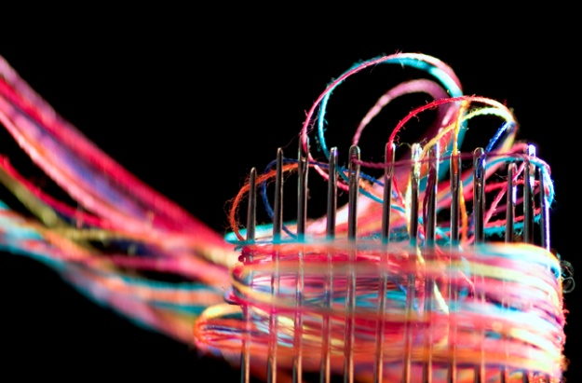
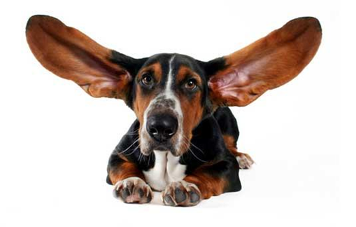
1. Иголку негде воткнуть
2. Краем уха

Slide 6
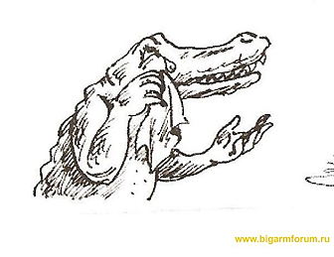
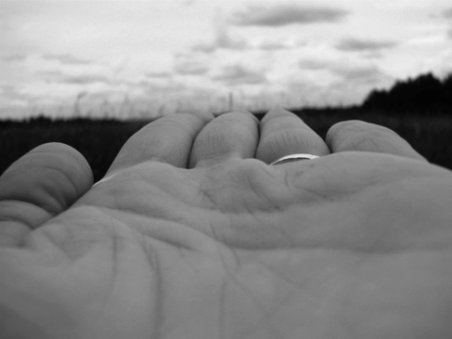
3. Крокодиловы слезы
4. Рукой подать

Slide 7
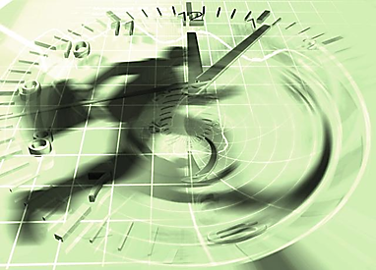
5. Во весь дух
6. Не верь своим глазам

Slide 8
Это интересно
Эпонимы - это имена собственные, ставшие именами нарицательными.

Slide 9
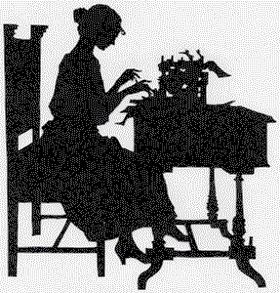
Силуэтт - силуэт

Slide 10
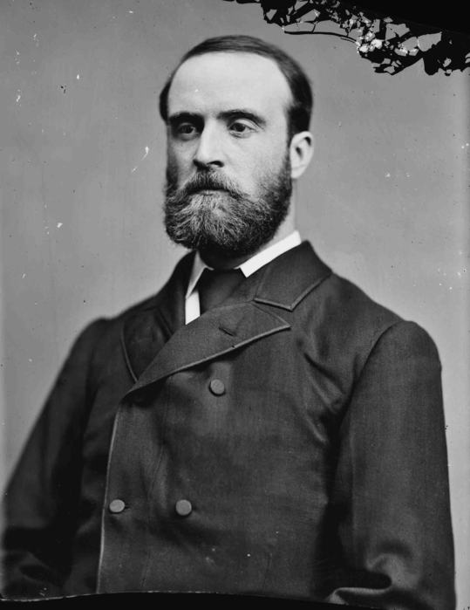
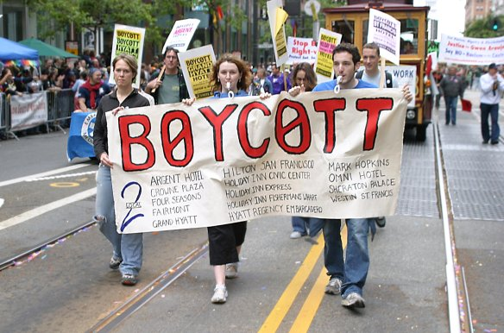
Чарльз Бойкотт - бойкот

Slide 11
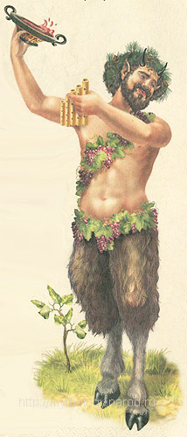
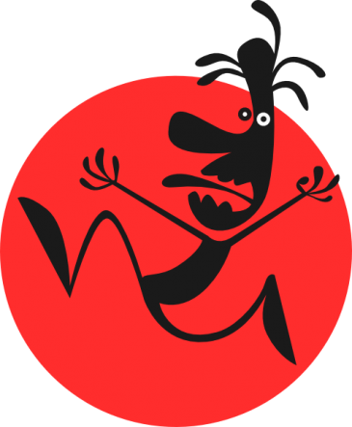
Пан - паника

Slide 12
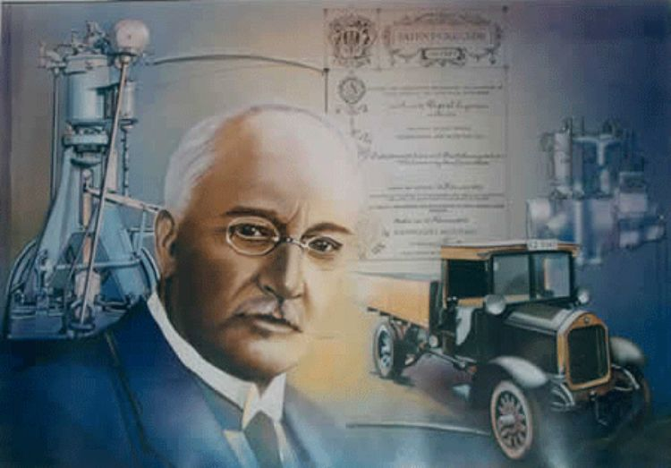
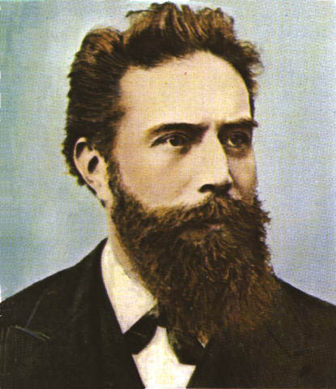
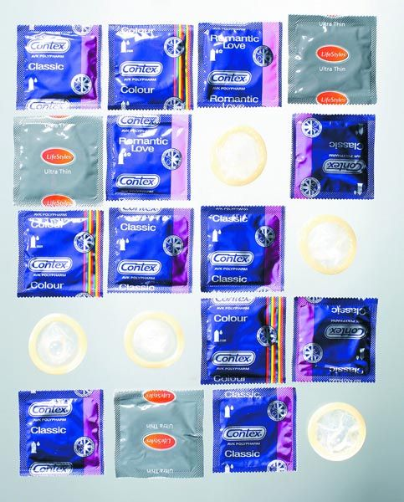
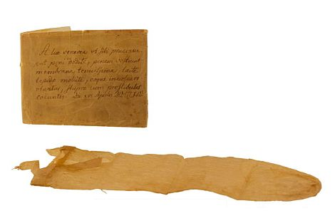
Рудольф Кристиан Карл Дизель
Вильгельм Конрад Рентген
Придворный врач Его Величество Карла II
граф Кондом

Slide 13
Задание 5.
Перед вами буквальный перевод идиоматического выражения (идиома – от греческого прилагательного - идиос: странный, необыкновенный). Попытайтесь подобрать русский эквивалент.

Slide 14
Задание 6.
Исправить речевые ошибки
2. Занять точку зрения подчиненного;
Терпение переполнилось;
Одержать первенство;
Предстоит решить несколько дилемм;
Количество посетителей прогрессирует;
Ученики пристально слушали учителя;
Первая премьера балета состоялась в Риге
1. Улучшить уровень обслуживания;
Оказать пользу;
Подростки занимаются преступлениями;
Учим прокламировать стихи;
Эту аксиому еще предстоит доказать;
Разделить на три неравные половины;
Традиция возродилась вновь;

Slide 15
Молчат гробницы, мумии и кости.
Лишь слову жизнь дана.
Из тьмы веков на мировом погосте
Звучат лишь письмена.
И нет у нас другого достояния.
Умейте же беречь
Хоть в меру сил
В дни злобы и страданья
Наш дар бесценный – речь.
Иван Бунин.

